Slide 1
Урок по Front – end
разработке №25

Slide 2
Префиксы
-o- для браузера Опера
-moz- для браузеров из семейства Mozilla
-ms- для Internet Explorer 8
-webkit- префикс для браузеров, построенных на движке Webkit, в частности Safari и Chrome (ну и конечно же, новый Edge:)
-icab- для браузера iCab (альтернативного, как заявлено на родном сайте, браузера для Apple)
-khtml- KHTML — компонент для просмотра HTML документов разработанный для среды KDE для UNIX-систем.

Slide 3
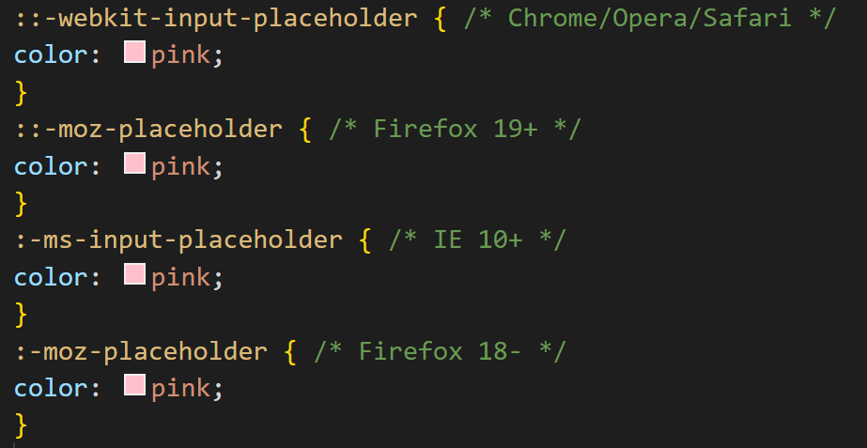
Префиксы

Slide 4
Трансформация
transform: <функция> [<функция>]
translate - сдвиг
scale - масштабирование
rotate - поворот
skew - наклон
matrix – задает матрицу
2D и 3D контекст
http://dev.w3.org/csswg/css3-transforms/

Slide 5
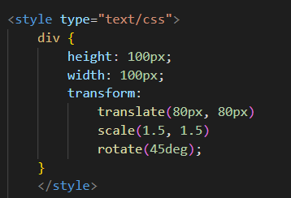
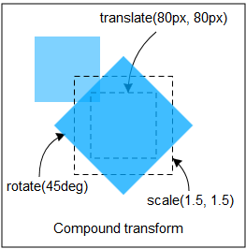
Трансформация

Slide 6
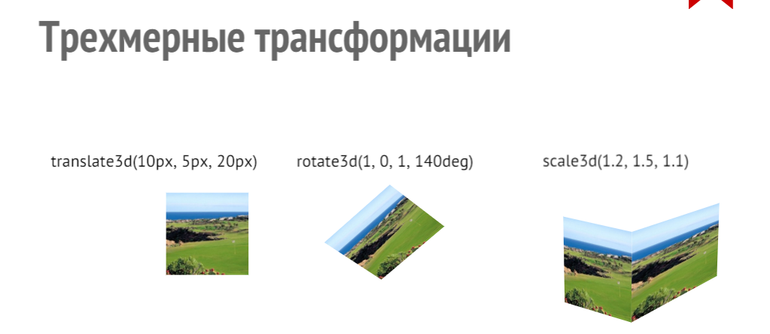

Slide 7
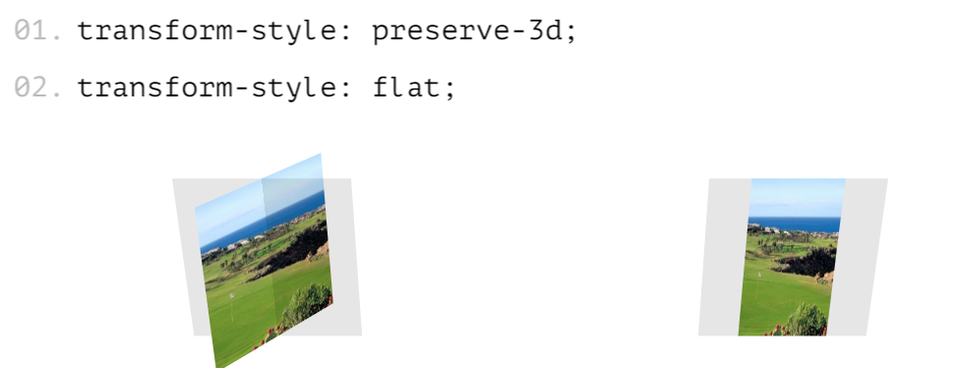

Slide 8

Перспектива применяется при трансформациях элемента, определяет расстояние в пикселях от плоскости дочерних элементов до точки из которой пользователь как бы смотрит на них.
perspective: 1000;
perspective: 125px;

Slide 9
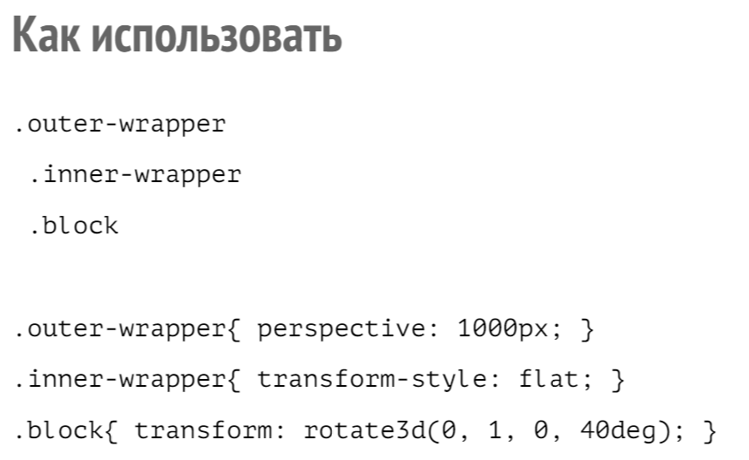

Slide 10
transition-property - название CSS свойства, к которому следует применить переход
transition-duration - определяет, сколько времени займет переход
transition-timing-function - описывает, как будет изменяться скорость выполнения перехода
transition-delay - определяет, когда начнется переход

Slide 11
transition-property - название CSS свойства, к которому следует применить переход
transition-duration - определяет, сколько времени займет переход
transition-timing-function - описывает, как будет изменяться скорость выполнения перехода
transition-delay - определяет, когда начнется переход

Slide 12
Свойство transition-timing-function определяет кривую скорости эффекта перехода.
Свойство transition-timing-function может принимать следующие значения:
ease- указывает эффект перехода с медленным началом, затем быстрым, а затем медленным завершением (по умолчанию)
linear- задает эффект перехода с одинаковой скоростью от начала до конца
ease-in- указывает эффект перехода с медленным стартом
ease-out- указывает эффект перехода с медленным концом
ease-in-out- указывает эффект перехода с медленным началом и концом
cubic-bezier(n,n,n,n)- позволяет вам определять свои собственные значения в кубической функции Безье

Slide 13
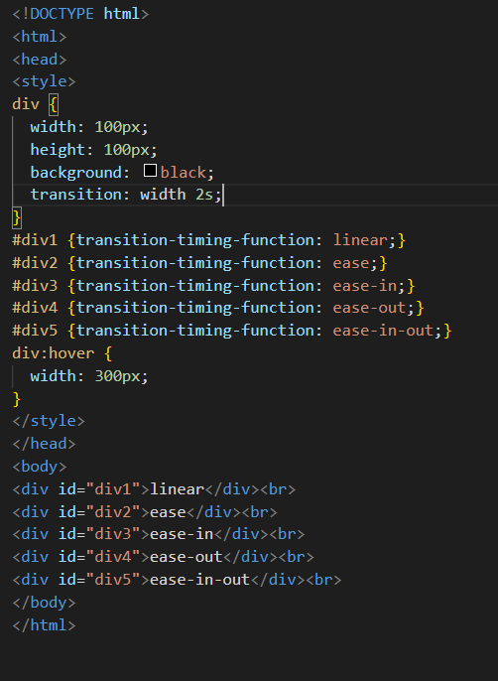

transition-timing-function

Slide 14
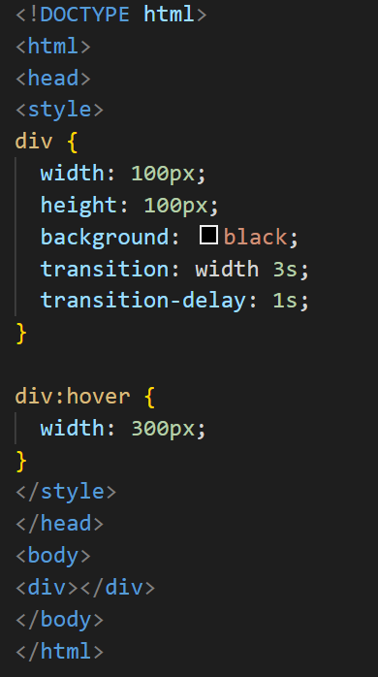

transition-delay

